Slide 1
Детский сад № 36 «Алмазик» - филиала АН ДОО «Алмазик»
«Использование нетрадиционных техник рисования в условиях семьи и детского сада как эффективное средство развития творческих способностей дошкольников»
Кузнецова Людмила Николаевна
Соответствие занимаемой должности
г. Удачный 2017 г.

Slide 2
Актуальность
«Лучше всего можно помочь детям,
помогая их родителям!» Т. Харрис
Занятия по изобразительной деятельности являются важным средством всестороннего развития детей. Обучение рисованию способствует умственному, нравственному, эстетическому и физическому воспитанию дошкольников. Изобразительная деятельность тесно связана с познанием окружающей жизни. Вначале это непосредственное знакомство со свойствами материалов (бумаги, карандашей, красок и т. д.), познание связи действий с полученным результатом. В дальнейшем ребенок продолжает приобретать знания об окружающих предметах, о материалах и оборудовании, однако его интерес к материалу будет обусловлен стремлением передать в изобразительной форме свои мысли, впечатления от окружающего мира. В процессе рисования формируются такие важные качества личности, как активность, самостоятельность, инициатива, которые являются основными компонентами творческой деятельности.

Slide 3
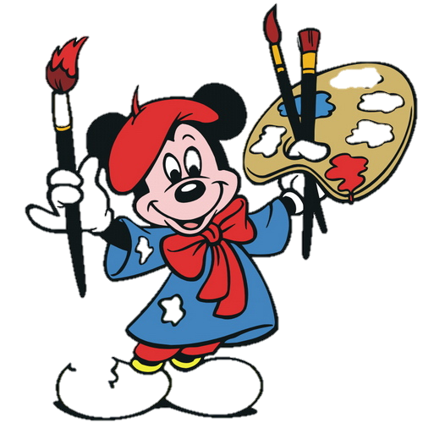
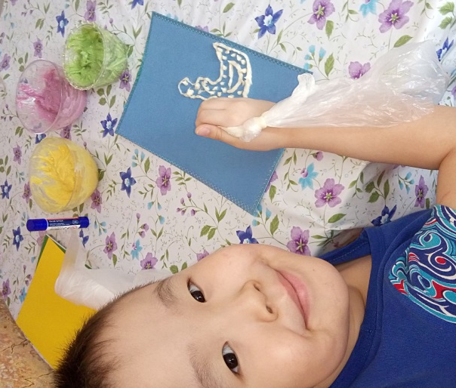
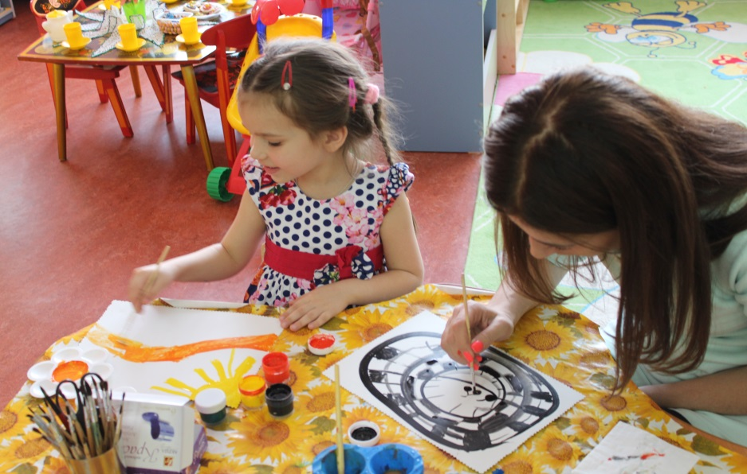
К образовательной области «Художественно – эстетическое развитие» относятся:
приобщение к искусству;
изобразительная деятельность;
конструктивно-модельная деятельность;
музыкальная деятельность.

Slide 4
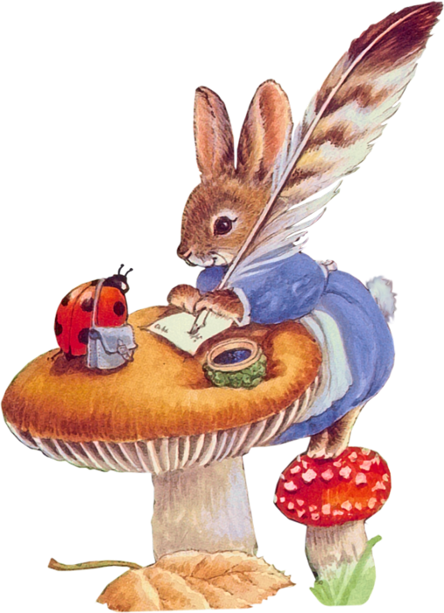
Нетрадиционные способы изображения в рисовании
Способы изображения
Монотипия
Рисование песком
Рисование мыльными пузырями
Рисование поролоном по трафарету
Рисование на камешках
Пластилинография
Рельефное рисование (клей ПВА)
Ниткография по клею (ПВА)
Нетрадиционные изобразительные техники –
это эффективное средство изображения, включающее новые художественно-выразительные приемы создания художественного образа, композиции и колорита, позволяющие обеспечить наибольшую выразительность образа в творческой работе, чтобы у детей не создавалось шаблона.

Slide 5
Влияние рисования на развитие психических функций
Память
Внимание
Психические функции
Логическое мышление
Образное мышление
Художественное творчество
Воображение
Речь

Slide 6
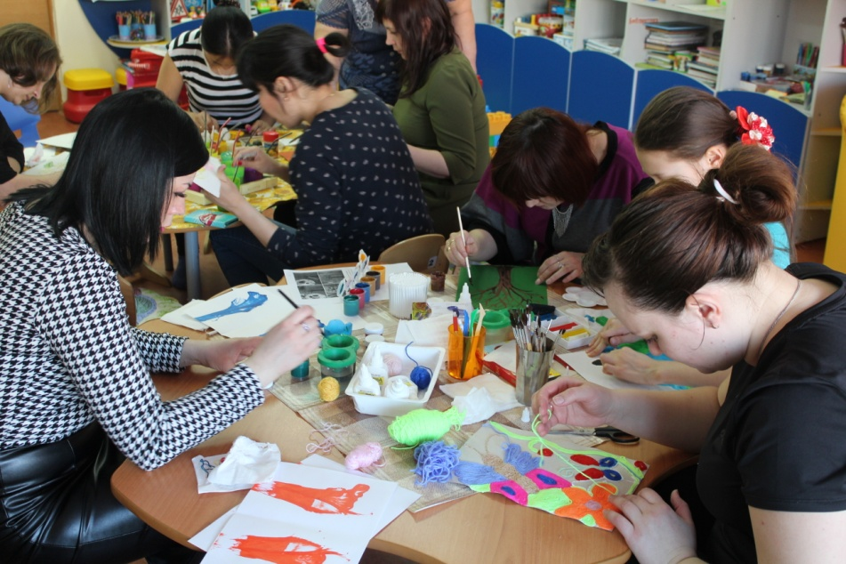
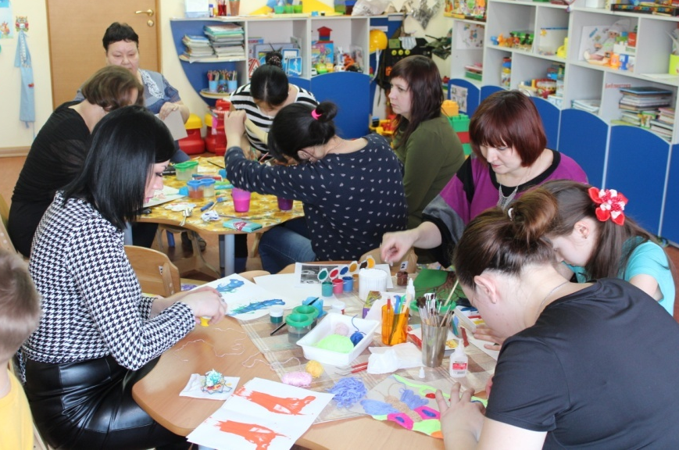
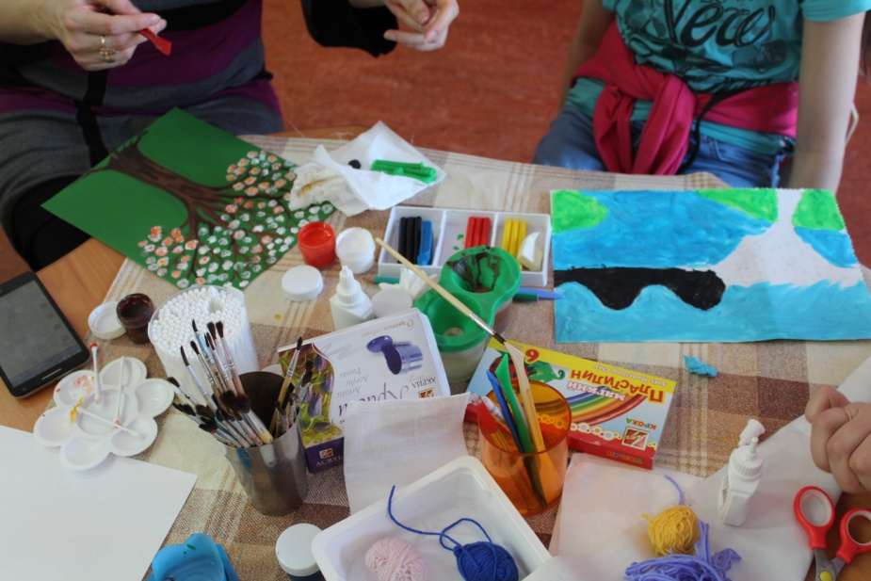
Цель: привлечение внимания родителей к сознанию важности творческой деятельности дошкольника в семье.
Задачи:
Познакомить родителей с несколькими техниками рисования;
Приобщать родителей к совместному творчеству с детьми;
Укреплять взаимоотношения детей и родителей через совместную творческую деятельность;
Повышение у детей уверенности в себе.

Slide 7
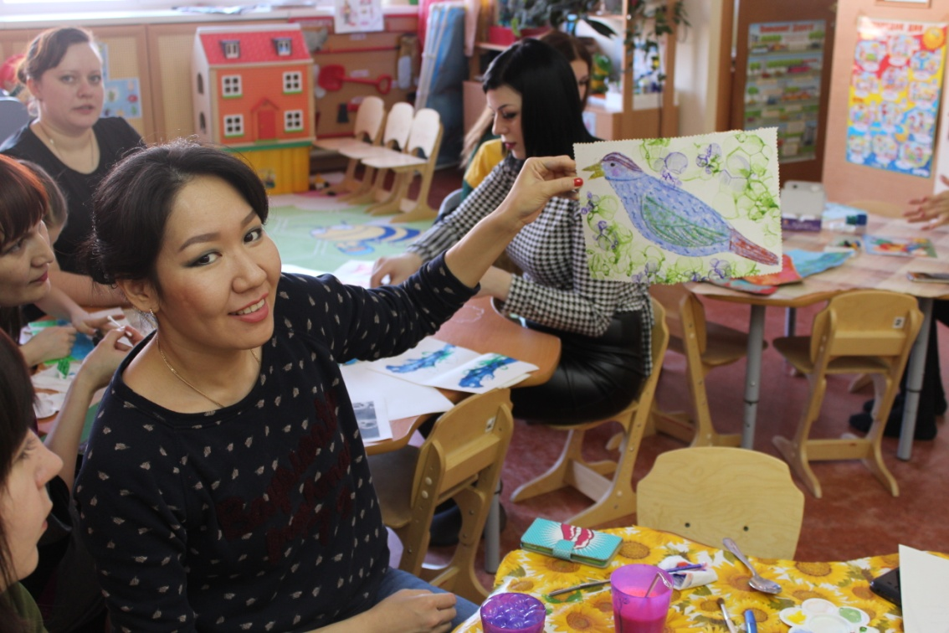
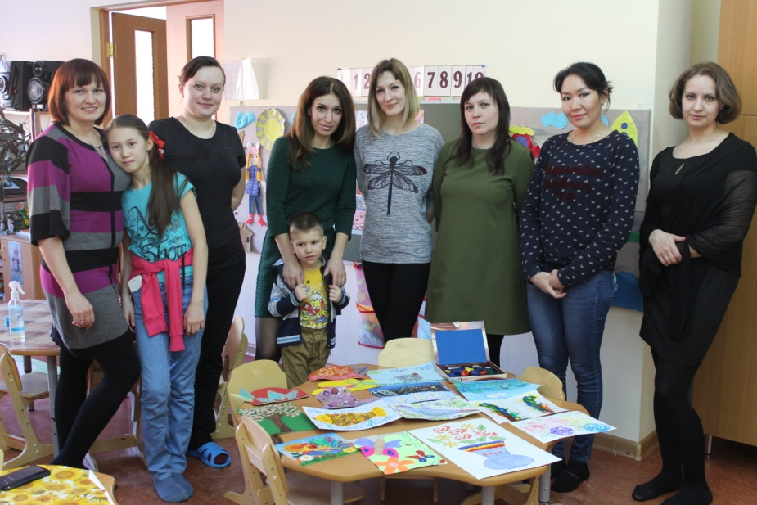
Организация взаимодействия начинается с изучения ….
Состав семьи
Возрастные особенности
Образование и профессия
Особенности воспитанников и родителей
Микроклимат семьи
Материальное обеспечение
Жилищно-бытовые условия
Сотрудничество педагогов и родителей – это равенство позиций партнеров.

Slide 8
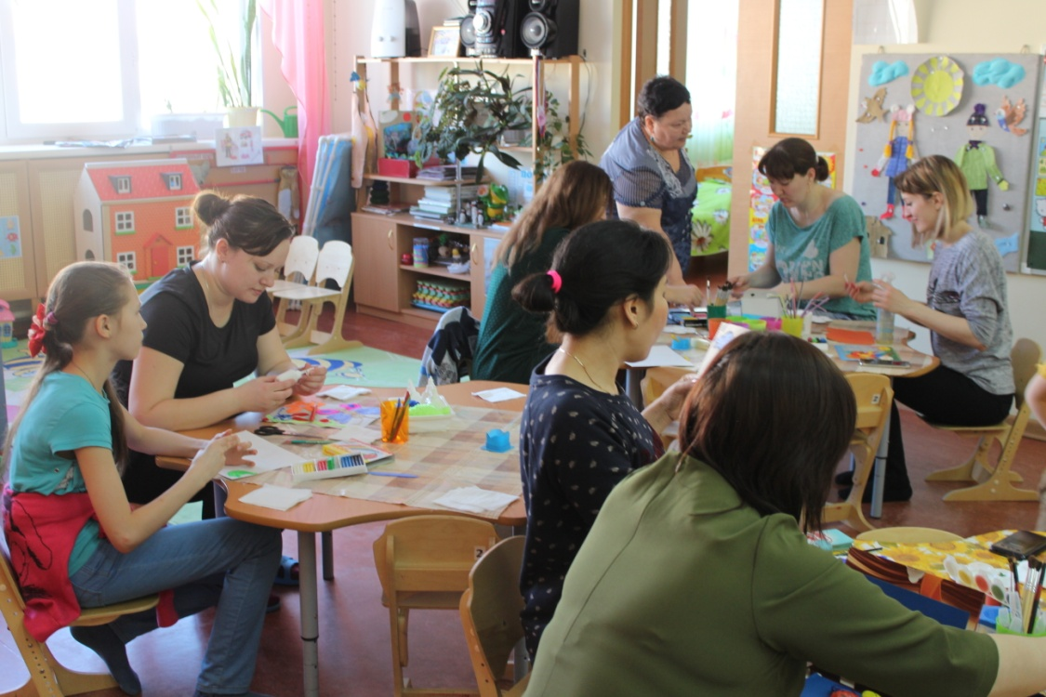
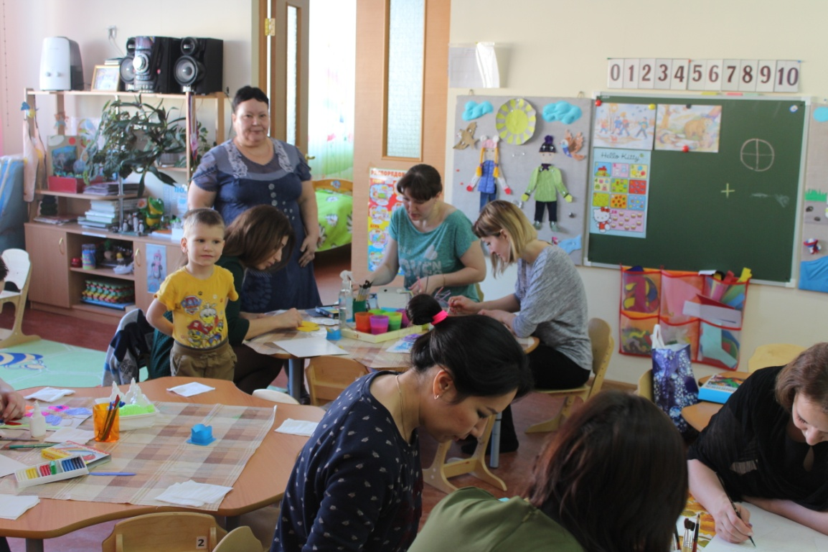
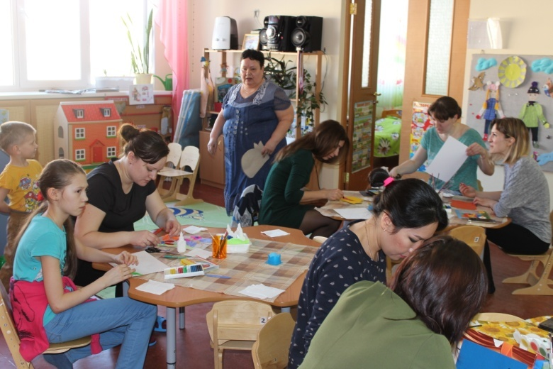
Формы работы с родителями
Проведение мастер – класса
Презентации
Фотовыставки
Выпуски семейных газет
Брошюры, листовки и буклеты

Slide 9
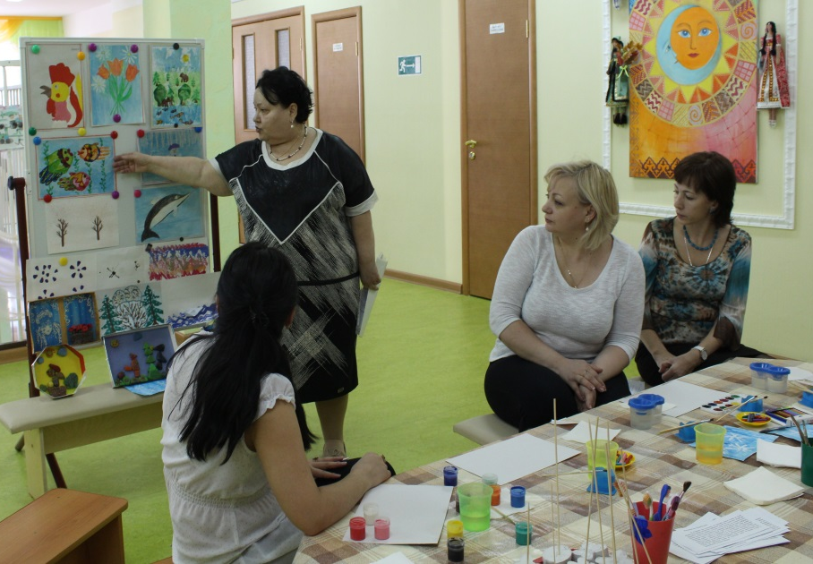
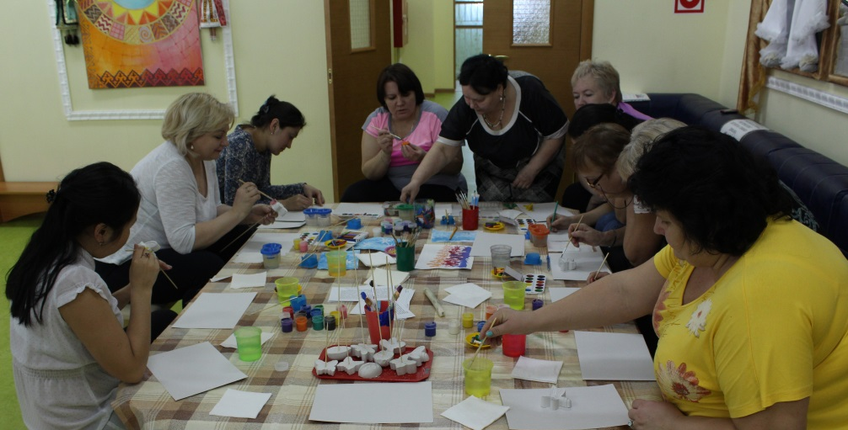
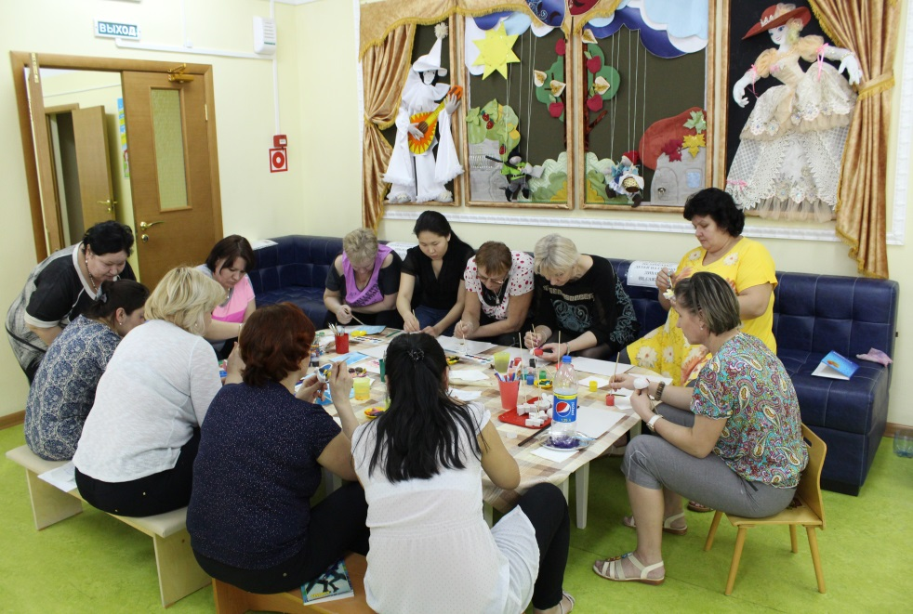
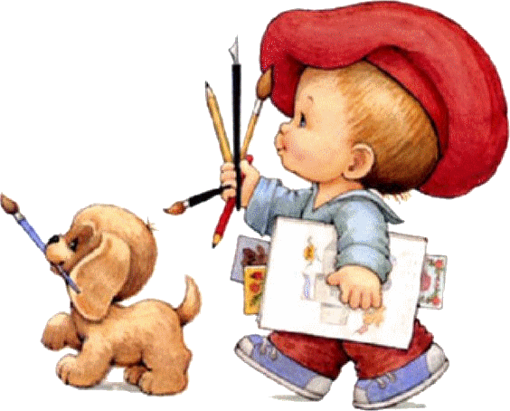
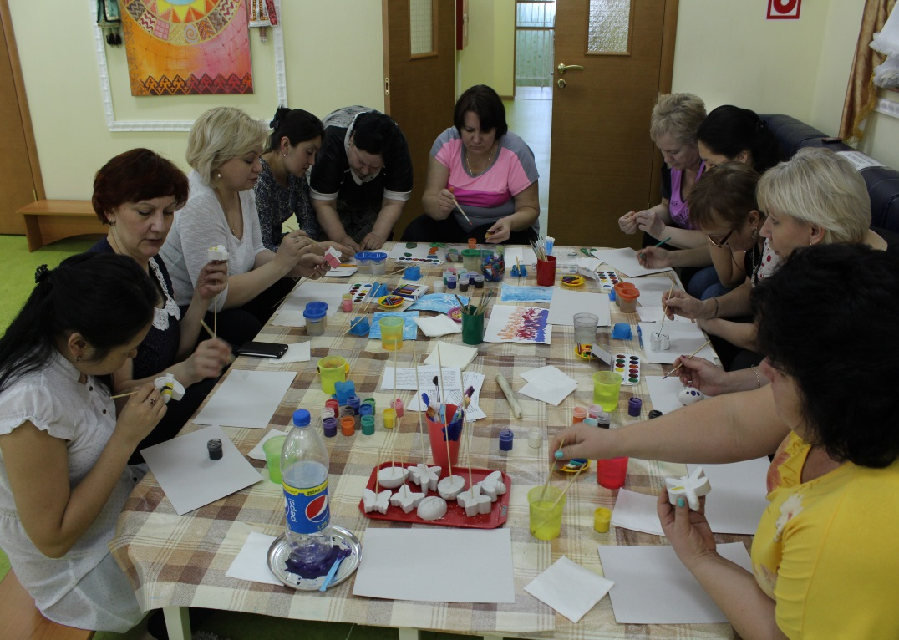
Инновационная деятельность – применение на занятиях по рисованию нетрадиционных техник

Slide 10
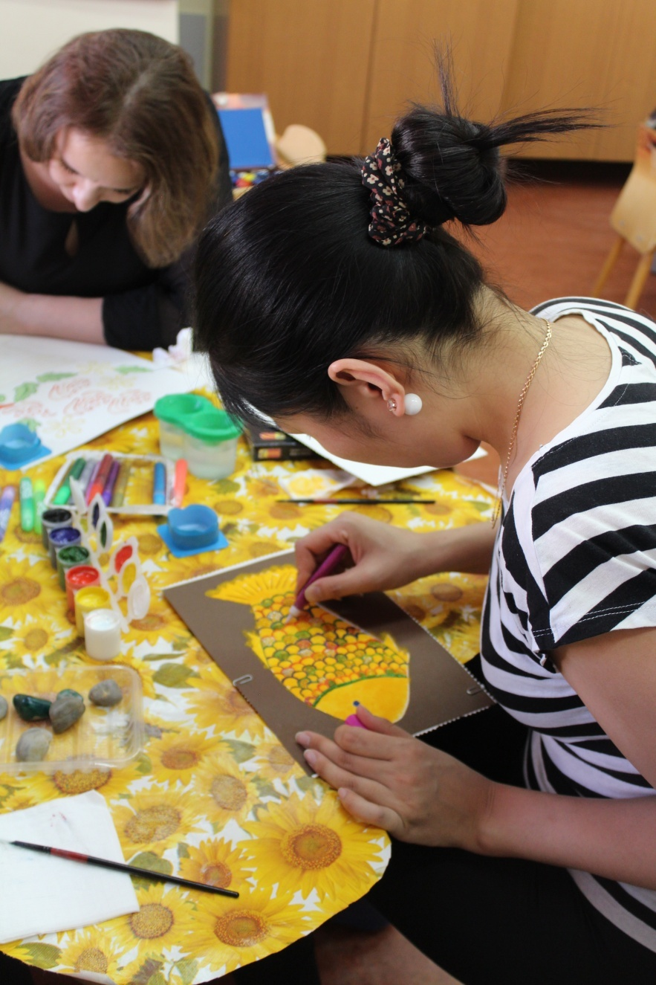
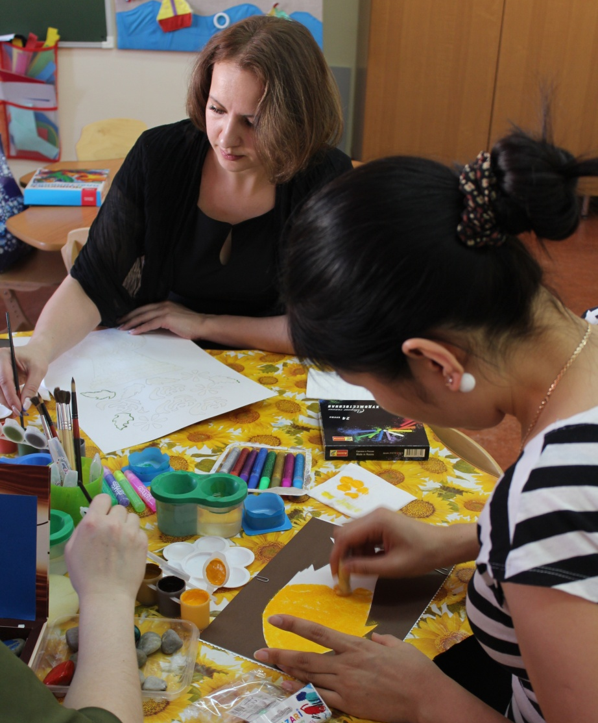
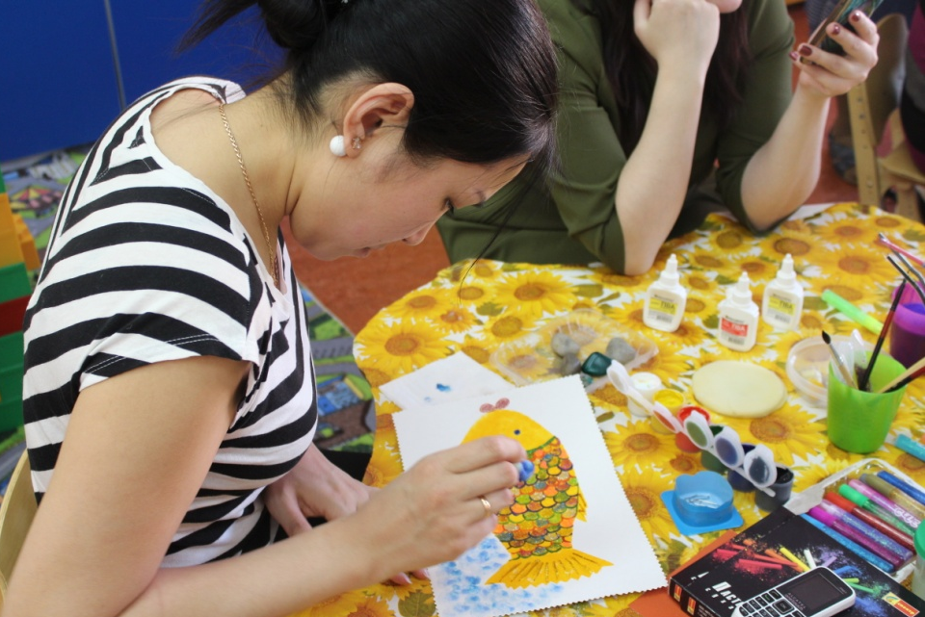
Рисование поролоном по трафарету

Slide 11
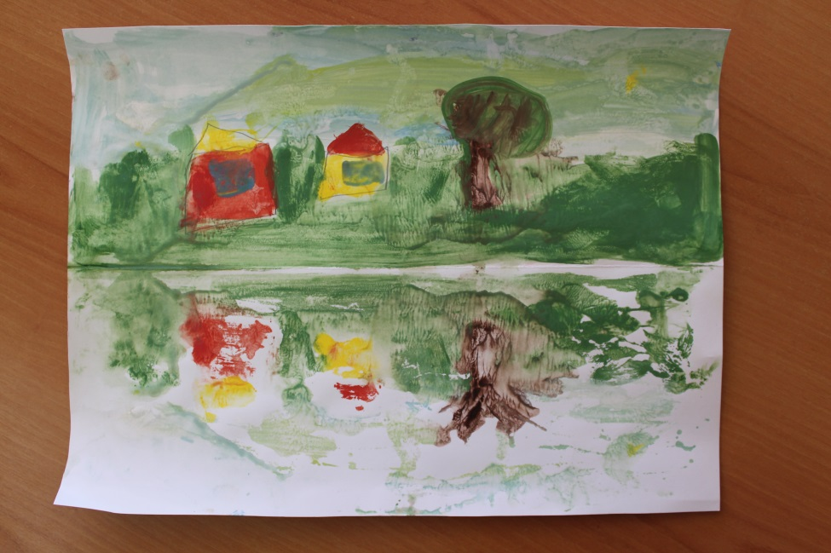
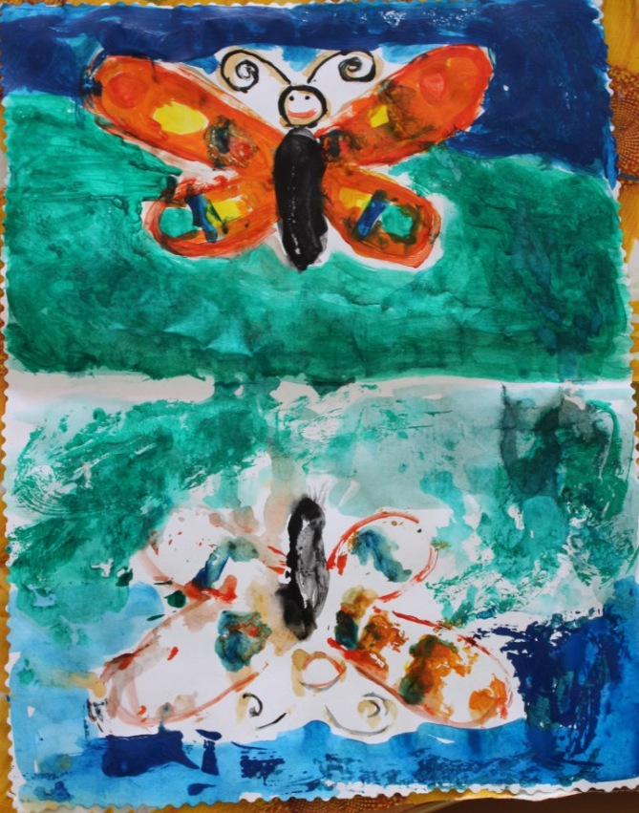
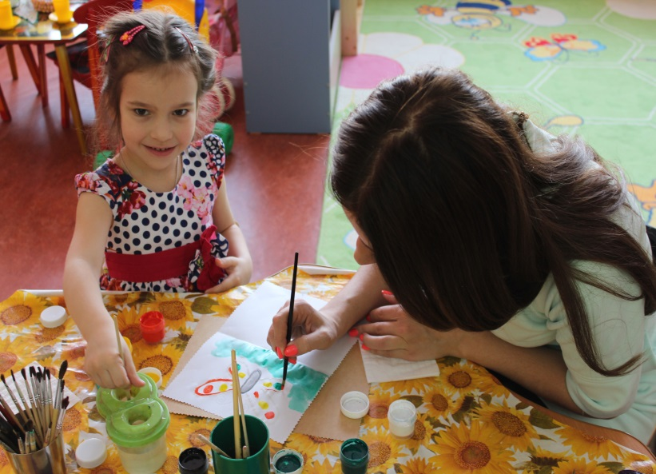
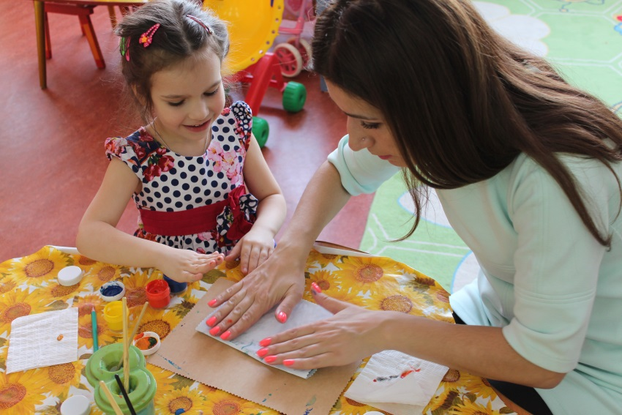
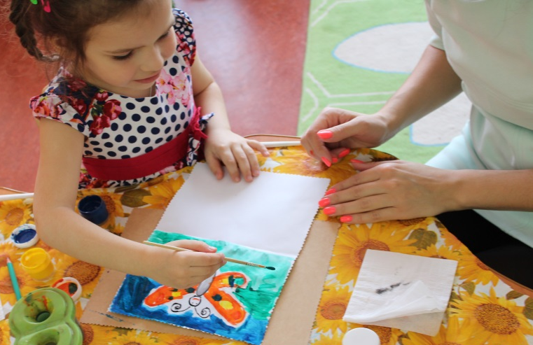
Монотипия

Slide 12
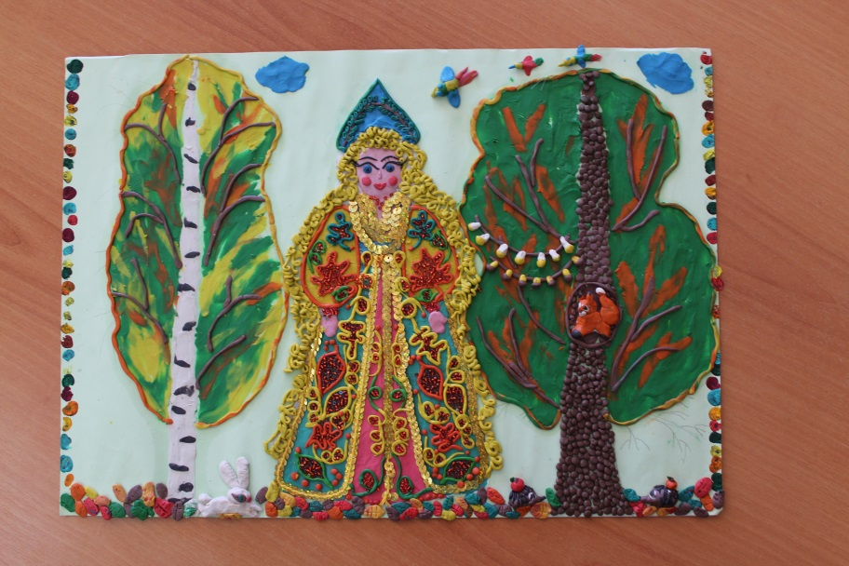
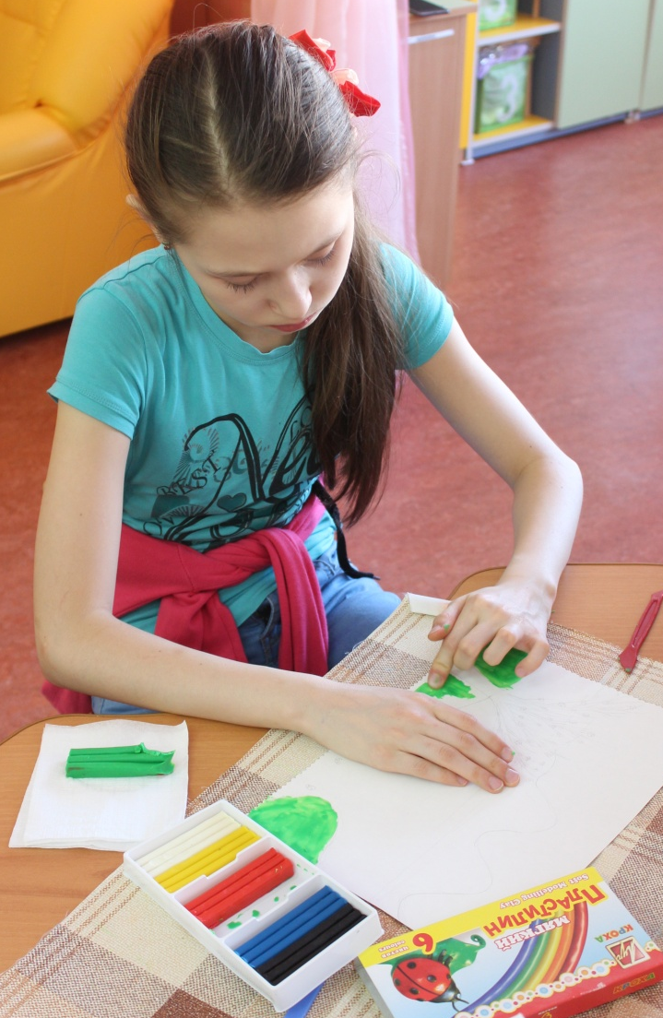
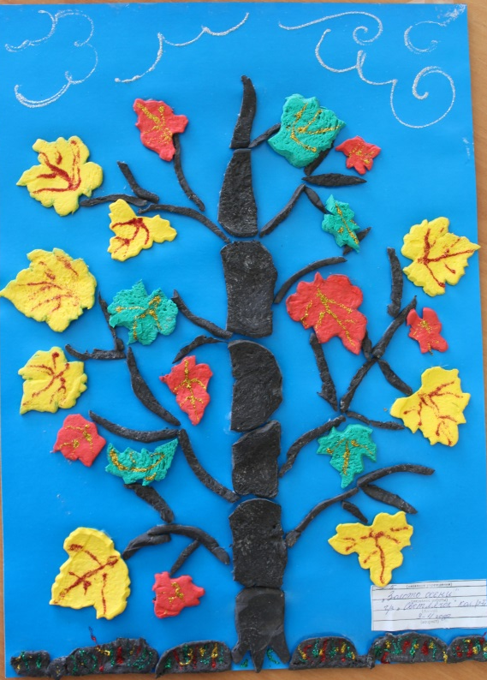
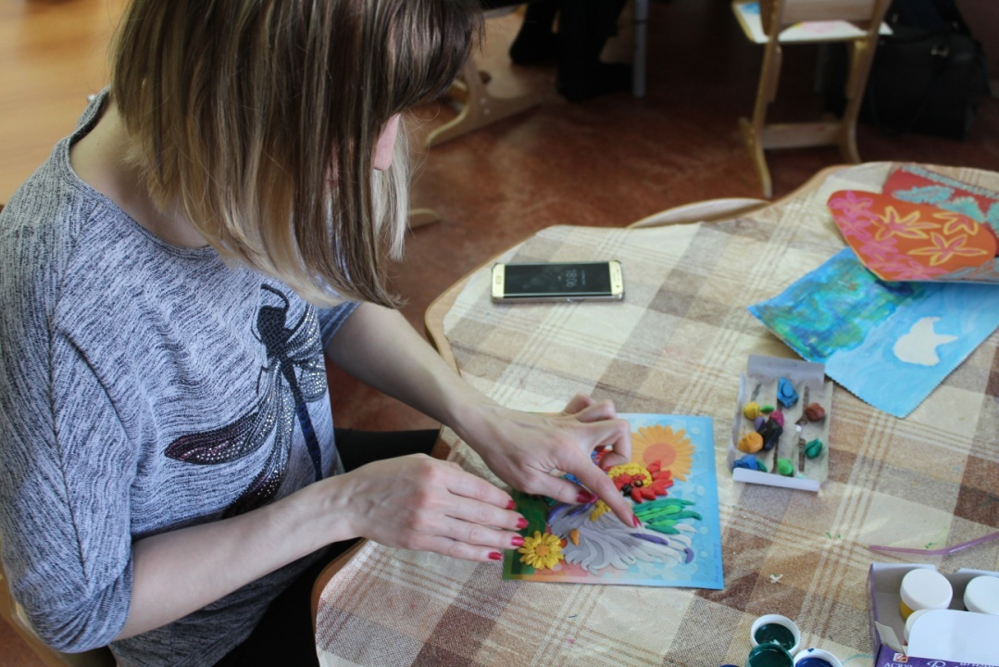
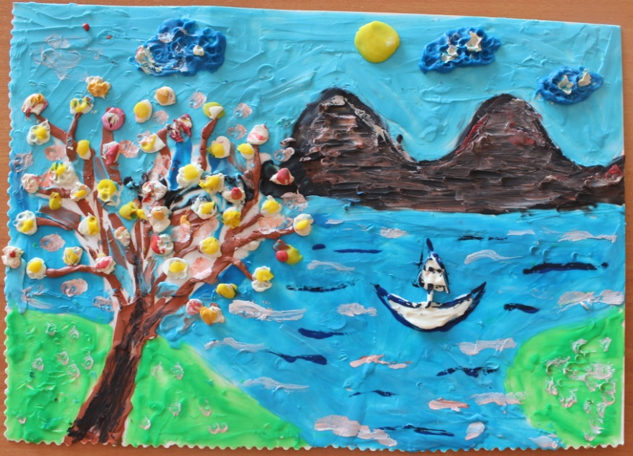
Пластилинография

Slide 13
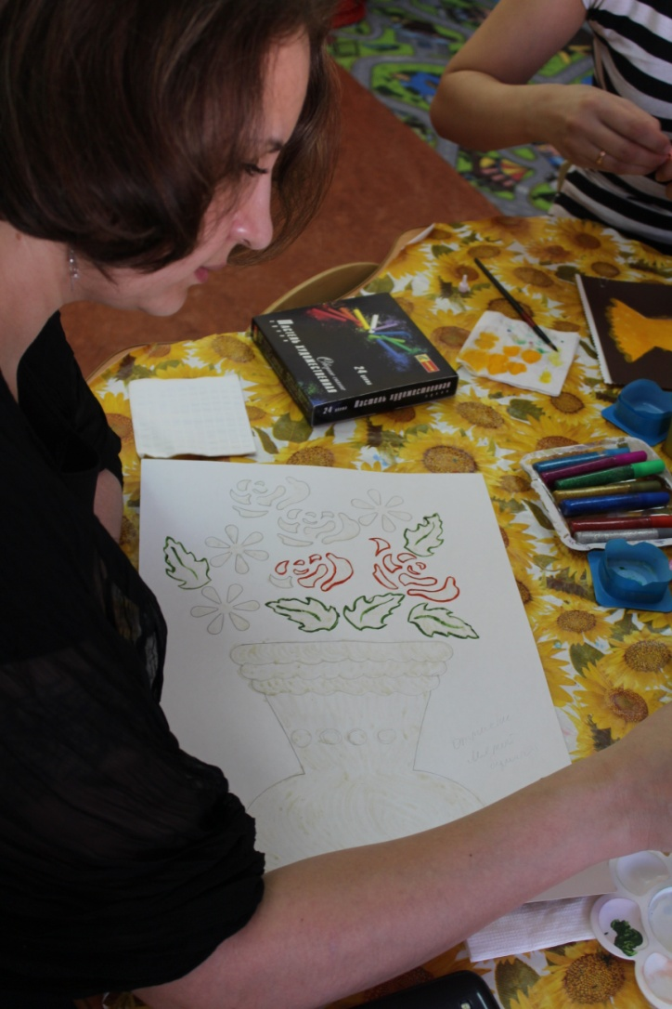
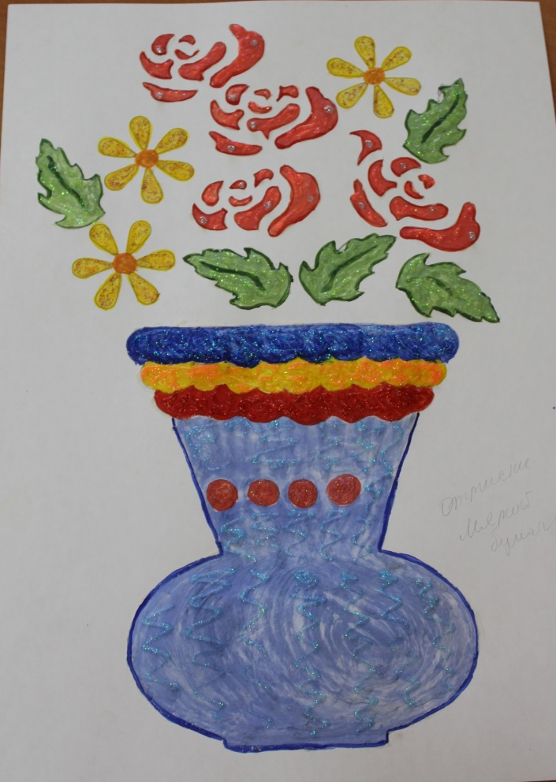
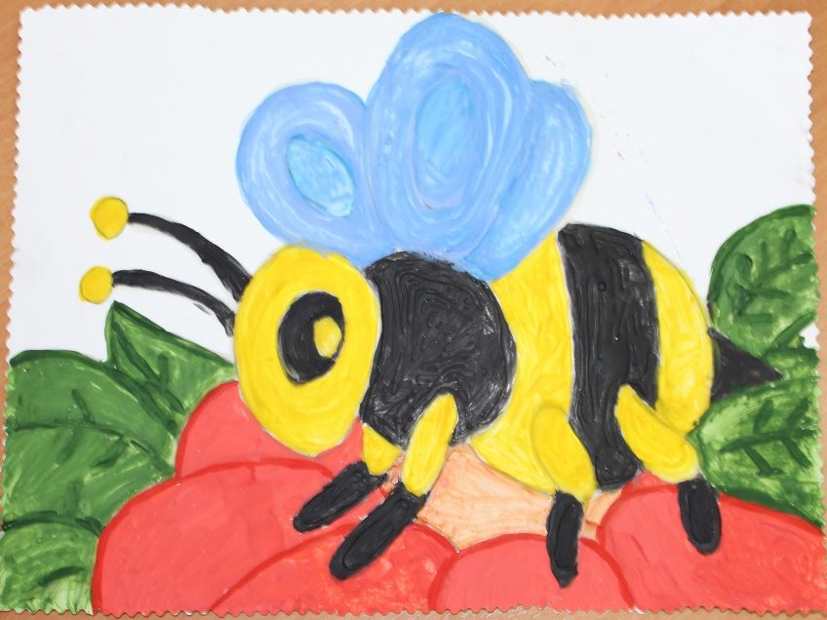
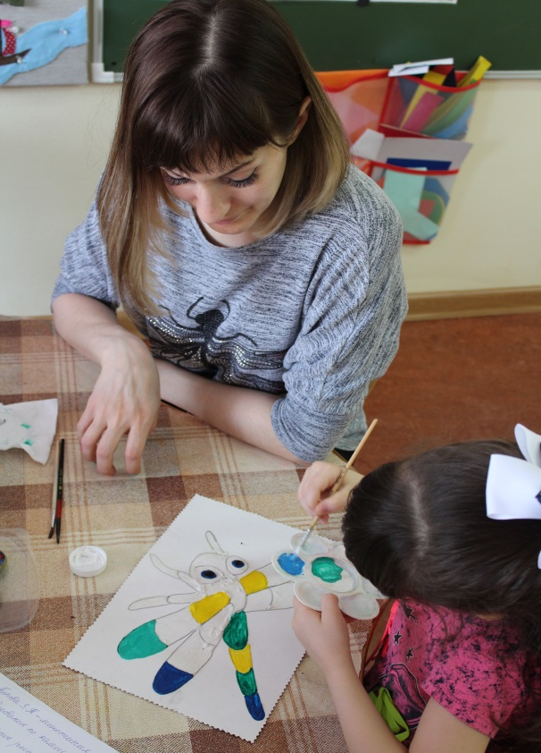
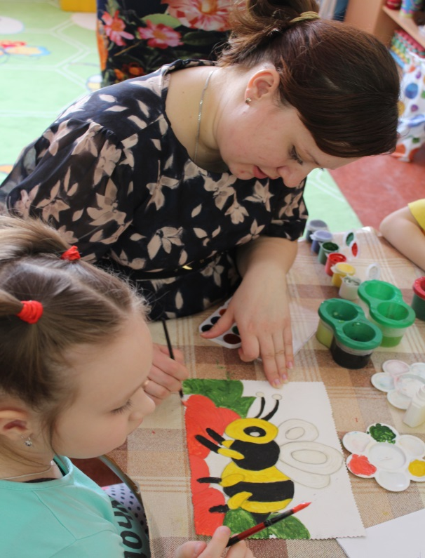
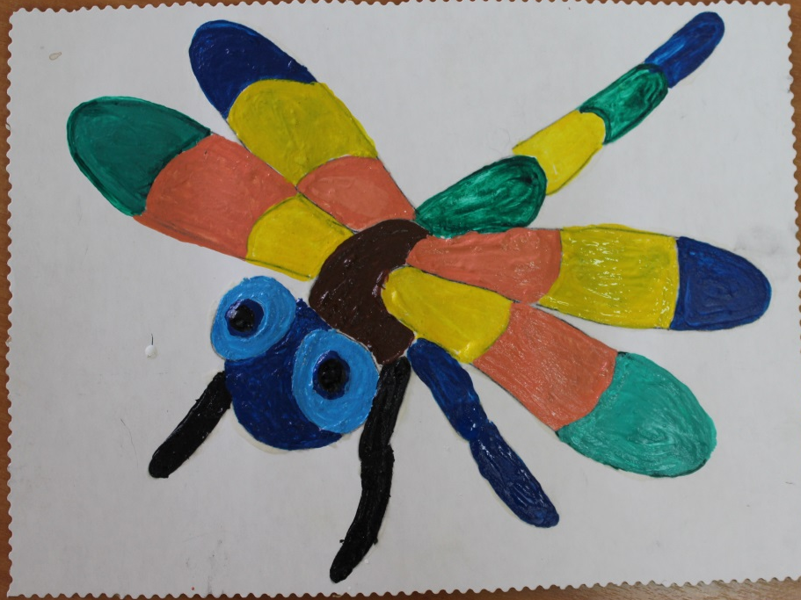
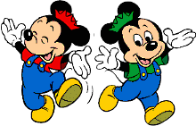
Рельефное рисование (клей ПВА)

Slide 14
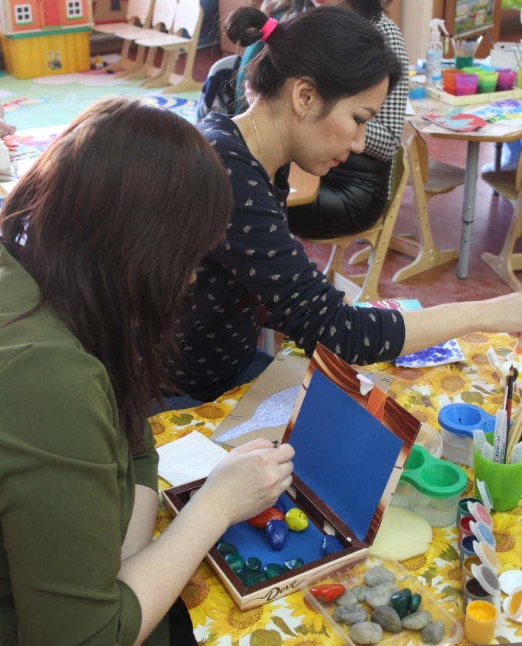
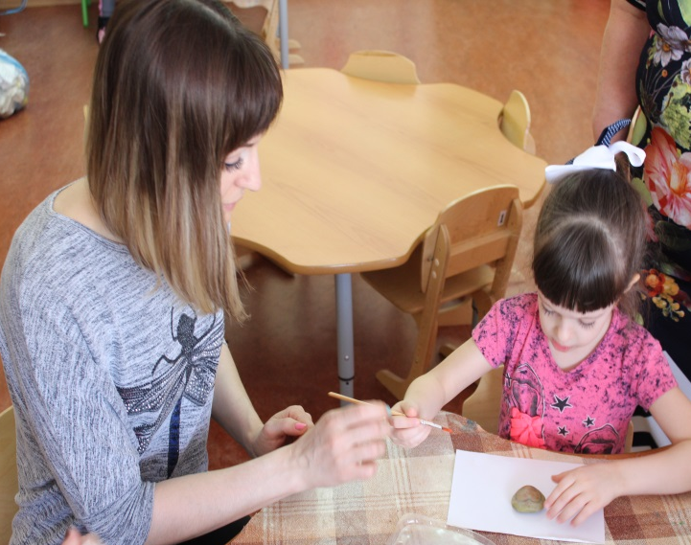
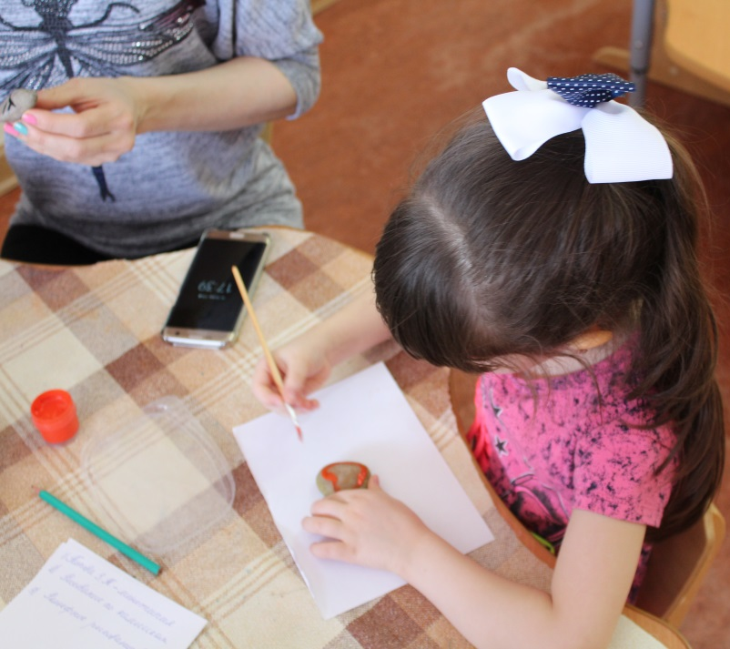
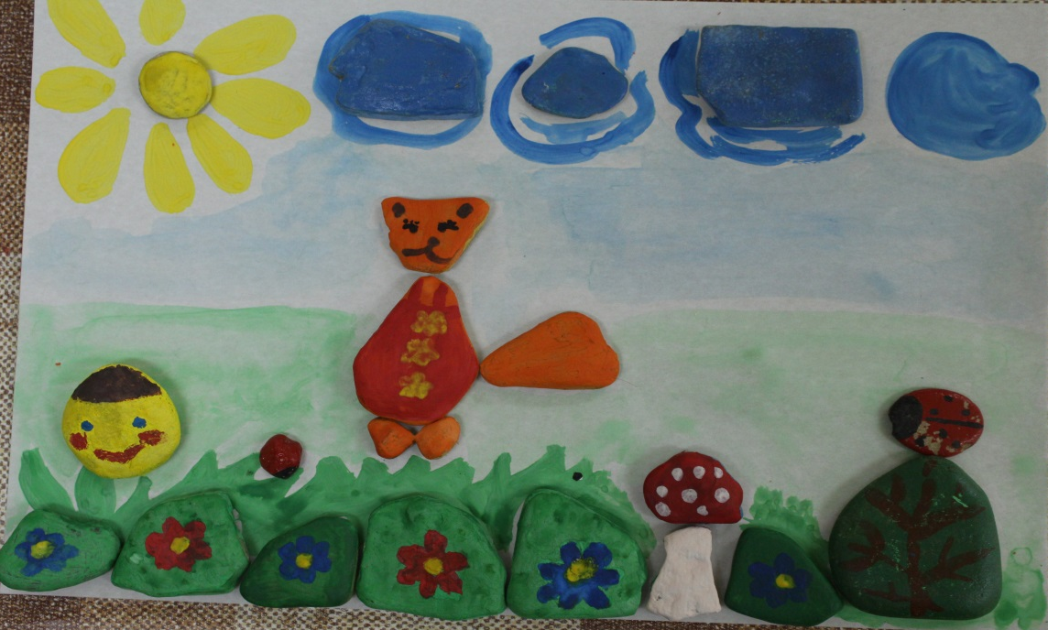
Рисование на камешках (акриловые краски)

Slide 15
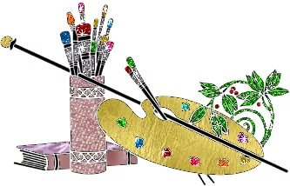
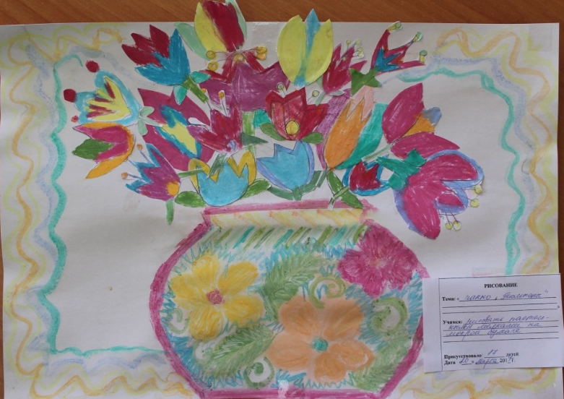
Рекомендации педагогам
Используйте разные формы художественной деятельности: коллективное творчество, самостоятельную и игровую деятельность детей по освоению нетрадиционных техник изображения;
В планировании мероприятий по изобразительной деятельности соблюдайте систему и преемственность использования нетрадиционных изобразительных техник, учитывая возрастные и индивидуальные способности воспитанников;
Повышайте свой профессиональный уровень и мастерство через ознакомление, и овладение новыми нетрадиционными способами и приемами изображения.

Slide 16
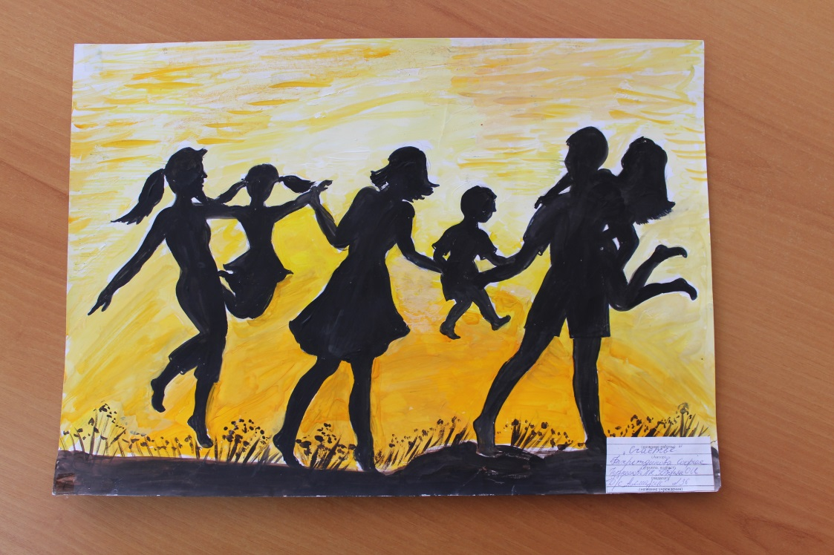
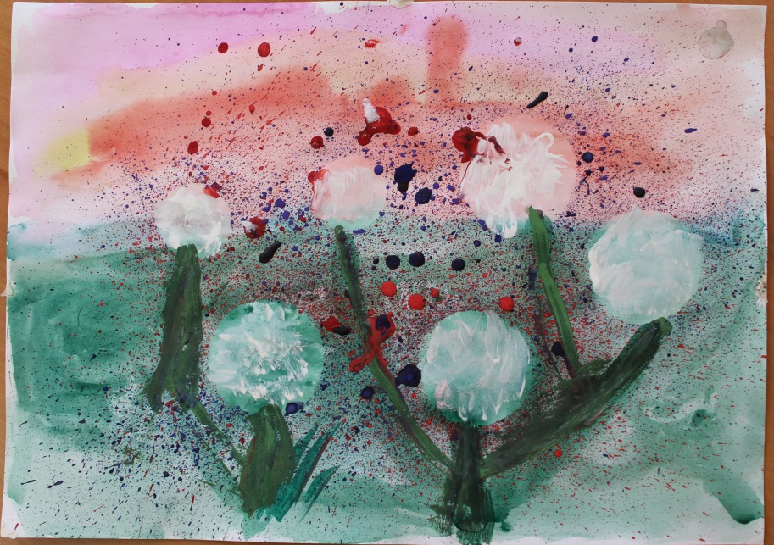
Рекомендации родителям
Материалы (карандаши, краски, кисти, фломастеры, восковые карандаши и т.д.) необходимо располагать в поле зрения ребенка, чтобы у него возникло желание творить;
Знакомьте его с окружающим миром вещей, живой и неживой природой, предметами изобразительного искусства, предлагайте рисовать все, о чем ребенок любит говорить, и беседовать с ним обо всем, что он любит рисовать;
Не критикуйте ребенка и не торопите, наоборот, время от времени стимулируйте занятия ребенка рисованием;
Хвалите своего ребёнка, помогайте ему, доверяйте ему, ведь ваш ребёнок индивидуален!

Slide 17
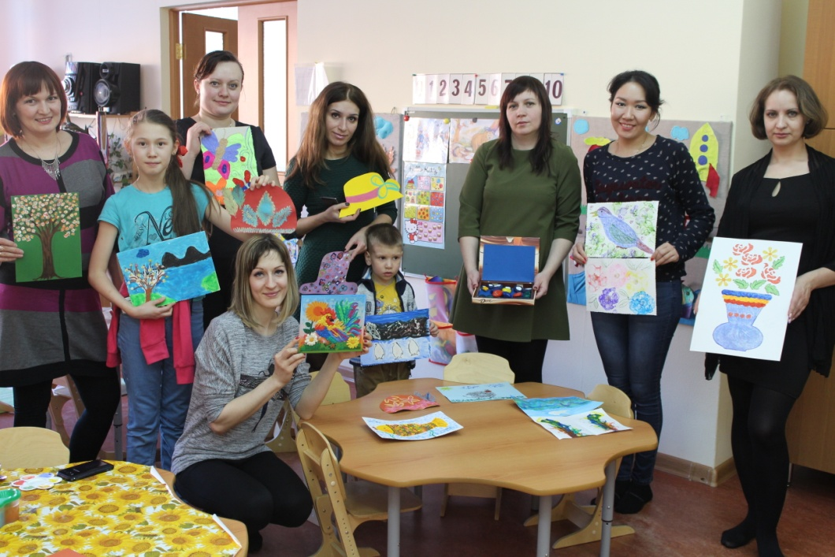
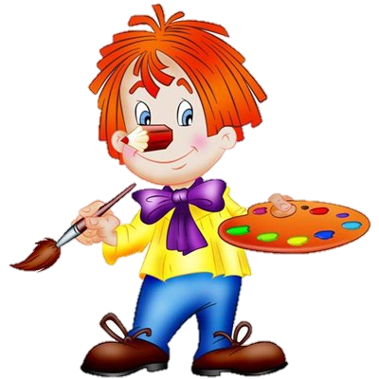
СПАСИБО ЗА ВНИМАНИЕ!

